Slide 1
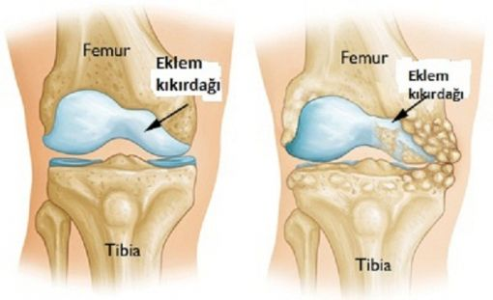
Öğr. Gör. Burak Oğuzhan KARAPINAR
EKLEMLER

Slide 2
EKLEM SİSTEMİ (Systema articulare)
İskelette kemikler arasında bağlantıyı sağlayan yapılara eklem (articulatio) denir.
Eklemler bulundukları bölgeye en uygun hareket imkânı sağlamak amacıyla farklı özelliklere sahiptirler.
Extremitelerde kemikler arasındaki eklemler en geniş hareket kabiliyetine sahip iken, omurlar arasındaki eklemler daha az hareket imkanına sahiptir.
Kafatasındaki eklemlerin (çene eklemi hariç) ise hareket kabiliyeti yoktur.

Slide 3
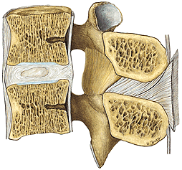
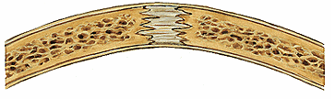
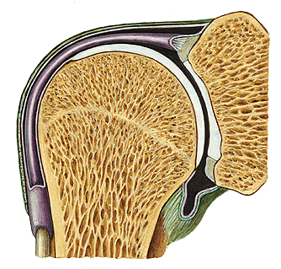
Eklemler morfolojik ve fonksiyonel olarak üç alt gruba ayrılırlar.
I-Articulatio fibrosae
II-Articulatio cartilaginea
III-Articulatio synovialis
II
I
III

Slide 4
I-Articulatio fibrosae (fibröz eklemler: hareketsiz eklemler): Ekleme katılan kemikler arasında boşluk yoktur ve eklem yüzleri sıkıca birbirine temas eder. Kemikler arasında bağ dokusu veya hiyalin kıkırdak bulunur. Daha çok kafatası kemikleri arasında görülen bu eklemlerde hareket söz konusu değildir, fakat sağlamlık ve dayanıklılık esastır. Kendi aralarında üç alt gruba ayrılırlar.

Slide 5
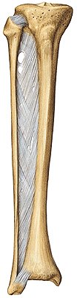
1-Syndesmosis: Ekleme katılan kemik yüzeylerini ligamentler sıkıca birbirine bağlar. Ör. tibia ve fibula arasındaki eklemeler (syndesmosis (art.) tibiofibularis distalis) bu gruba girer. Bu tip eklemlerde çok az miktarda sınırlı hareket yapılabilir.
art. tibiofibularis distalis
syndesmosis tibiofibularis distalis

Slide 6
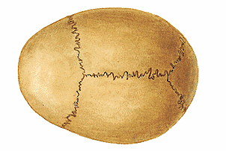
2-Sutura: Kafa kemikleri arasında görülen dikiş tarzındaki eklemlerdir. Ekleme katılan kemiklerin kenarları girintili çıkıntılı olup birbirine kenetlenirler.
sutura

Slide 7
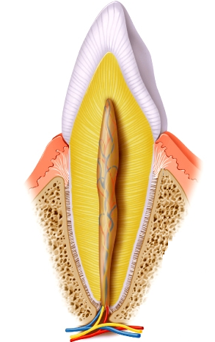
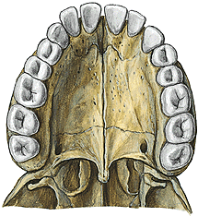
3-Gomphosis: Alt ve üst çenedeki dişlerin mandibula ve maxilla ile yaptığı eklemlerdir. Bir çivinin tahtaya çakılması gibi, dişler çene kemiklerindeki diş yuvalarına gömülüdürler.

Slide 8

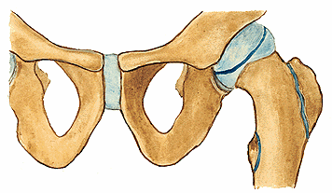
II-Articulationes cartilaginea (kartilaginöz eklemler: az hareketli eklemler): Ekleme katılan kemikler arasında kıkırdak doku bulunur. Bu eklemler az hareketli olup iki alt tipi vardır.
articulationes cartilaginea

Slide 9
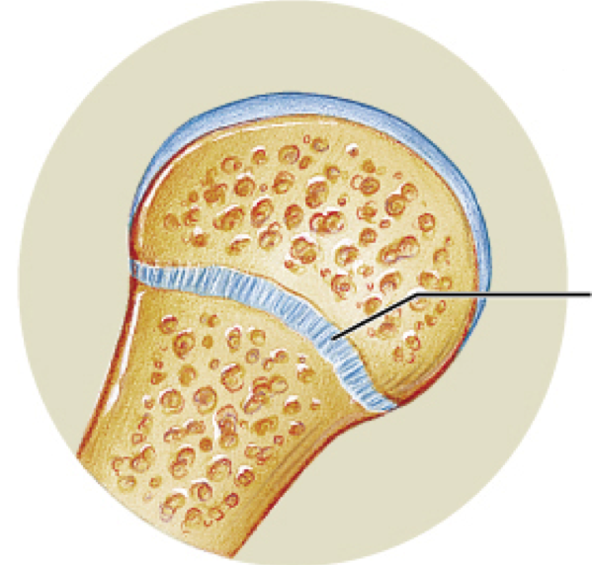
1-Synchondrosis: Kemik uçları arasında hiyalin kıkırdak bulunur. İleri yaşlarda bu kıkırdak kemikleşir ve erişkinlerde bu tip eklem görülmez. Ör. uzun kemiklerin metafiz ve epifizleri arasında büyüme kıkırdağı ileri yaşlarda ortadan kaybolur. Ayrıca os sphenoidale ile os occipitale arasındaki synchondrosis sphenooccipitalis bu tip bir eklemdir.
synchondrosis

Slide 10
2-Symphysis: Bu ekleme katılan kemikler arasında yassı ve geniş bir kıkırdak bulunur. Ör. Omurlar arasındaki discus intervertebralisler bu tip kıkırdak yapılardır. İki pubis kemiği arasındaki symphysis pubica bu ekleme iyi bir örnektir. Bu eklemler az hareket yaparlar.
symphysis

Slide 11
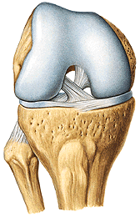
III-Articulationes synoviales (synovial eklemler: hareketli eklemler): Tam hareketli eklemler olup vücudumuzdaki eklemlerin çoğu bu guruba dâhildir. Synovial eklemlerin ortak özellikleri şunlardır.

Slide 12
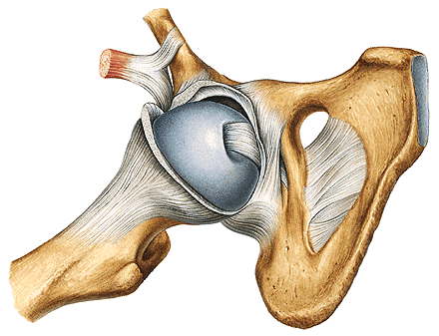
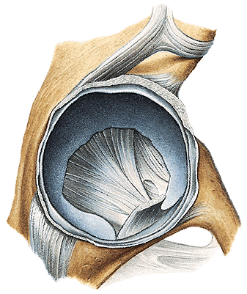
a) Eklem kıkırdağı (cartilago articularis): Ekleme katılan kemiklerin eklem yüzleri 2.5mm kalınlığında hiyalin kıkırdak ile kaplıdır. Kıkırdak doku, kemik dokuya göre daha esnek bir yapıya sahip olduğu için eklem kıkırdağı kemik yüzeylerin aşınmasını engeller.
eklem kıkırdağı

Slide 13
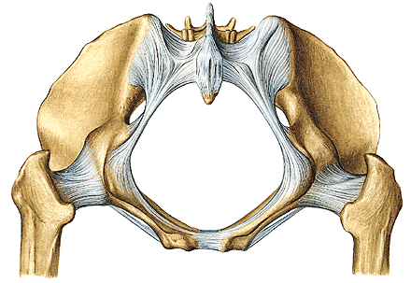
b) Eklem kapsülü (capsula articularis): Ekleme katılan kemiklerin eklem kıkırdağı ile kaplı eklem yüzlerini içine alacak şekilde eklemi dıştan kuşatan bağ dokusuna eklem kapsülü denir. Bu kapsül eklem içi ile eklem dışını tamamen birbirinden ayırır. Eklem kapsülü içerisindeki basınç dışarıdaki atmosfer basıncından daima düşüktür. Eklem kapsülü iki tabakalı olup dış tabakasına membrana fibrosa, iç tabakasına ise membrana synovialis denir.
eklem kapsülü

Slide 14
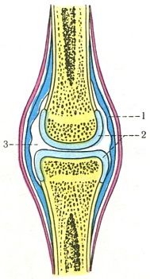
Membrana fibrosa: Eklem kapsülünün dıştaki tabakası olup fibröz bağ dokusundan meydana gelir ve oldukça sağlamdır. Eklemi dış etkilerden korur ve kemiğin periostuna kaynaşır.
Membrana synovialis: Eklem kapsülünün içteki tabakası olup gevşek bağ dokusundan yapılmıştır. Damar ve sinirden zengin olup iç yüzü düzgündür. Synovia adını verdiğimiz eklem sıvısını salgılar ve tekrar geri emer.
membrana fibrosa
membrana synovialis

Slide 15
Synovia: Membrana synovialis tarafından salgılanan ve eklem içerisindeki yapıların kolay hareket etmesi için kayganlık sağlayan bir sıvıdır.
c) Eklem boşluğu (cavitas articularis): Eklem kapsülünün içinde ve ekleme katılan yüzeyler arasındaki kılcal bir boşluktur. Bu boşluk synovia ile doludur.
eklem boşluğu

Slide 16
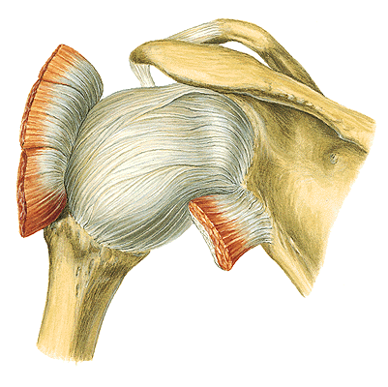
d) Eklem bağları (ligamenta articularis): Ekleme katılan kemiklerin uçları arasında uzanan bağ dokusu özelliğindeki yapılardır. Bu bağlar eklem kapsülünün içinde yer alırsa eklem içi bağlar, eklem kapsülünün yapısına katılırsa kapsüler bağlar ve eklem kapsülünün dışında ise eklem dışı bağlar ismini alır.
eklem dışı bağlar
kapsüler bağlar
eklem içi bağlar

Slide 17
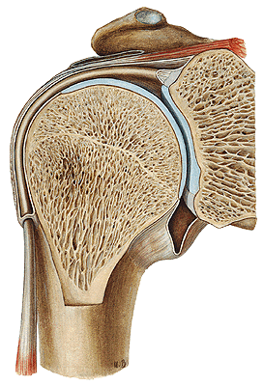
Bir eklemde meydana gelen hareketlerin maksada uygun olması için ekleme katılan kemik yüzeylerinin birbirine uyumlu olması gerekir. Eklem kıkırdağı ile kaplı kemik yüzeylerinin uyumlu olmadığı durumlarda eklemde ilave kıkırdak yapılar bulunur. Bu yapılar konkav eklem çukurluğunu genişletmeye yarıyorsa labrum articulare adını alır.
labrum articulare

Slide 18
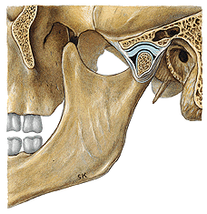
Eğer ekleme katılan kemiklerin kıkırdakla kaplı yüzeylerinin birbirleriyle temas eden kısımları az ise, bu tür eklemlerde temas eden yüzeyleri arttırmak için ilave kıkırdak yapılar bulunur. Bu kıkırdak yapılar, C harfi şeklinde ise meniscus articularis, disk şeklinde ise discus articularis ismini alır.
discus articularis
meniscus articularis

Slide 19
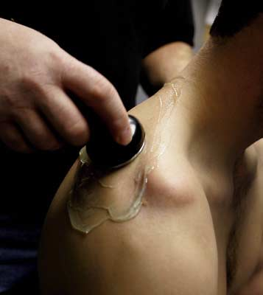
Ekleme katılan kemik uçların birbirinden uzaklaşmasına çıkık (luxation) denir. Çıkıkların oluşmasını engelleyen başlıca faktörler şunlardır.
a-Eklem boşluğundaki hava basıncının atmosfer basıncından düşük olması,
b-Eklem kapsülü ve eklem bağları,
c-Eklem dışındaki kasların ekleme sağladığı destek,
d-Eklem yüzlerinin birbirine uygunluğu.

Slide 20
Synovial (tam hareketli) eklemler eksenlerine göre 4 gurupta incelenir.
a-Tek eksenli eklemler.
b-İki eksenli eklemler.
c-Üç eksenli eklemler.
d-Belirli bir ekseni olmayan eklemler.

Slide 21
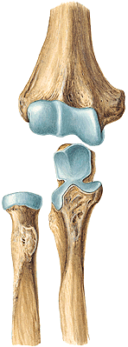
a) Tek eksenli eklemler: Bu eklemler sadece bir eksen etrafında hareket yapabilirler. Bu eksen ya transvers eksen, yada vertical eksendir. Transvers eksen etrafında harekete izin veren eklemlerde, fleksiyon ve ekstensiyon yapılır. Ör. art. humeroulnaris. Vertical eksen etrafında harekete izin veren eklemlerde sadece iç ve dış rotasyon hareketi yapılır. Ör. art. radioulnaris proximalis.
art. humeroulnaris
art. radioulnaris proximalis

Slide 22
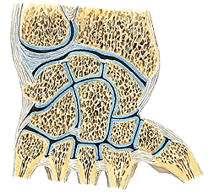
b) İki eksenli eklemler: Bu tip eklemler transvers ve sagittal eksen etrafında hareket yapabilir. Transvers eksen etrafında fleksiyon ve ekstensiyon, sagittal eksen etrafında ise abduksiyon ve adduksiyon hareketi yapılabilir. Ör. art. radiocarpea.
art. radiocarpea

Slide 23
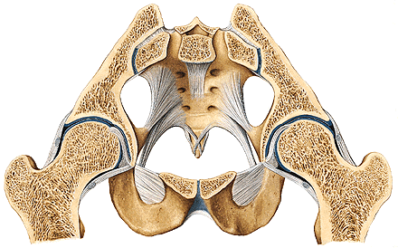
c) Üç eksenli eklemler: Üç ana eksen ve birçok tali eksen etrafında her türlü hareketi yapabilen eklemlerdir. (Ör. Omuz ve kalça eklemi) Transvers eksen etrafında fleksiyon ve ekstensiyon, sagittal eksen etrafında abduksiyon ve adduksiyon, vertikal eksen etrafında ise iç ve dış rotasyon yapar. Ayrıca bütün hareketlerin karışımından oluşan sirkumdüksiyon hareketi yapılır.
kalça eklemi
omuz eklemi

Slide 24
d) Belirli bir ekseni olmayan eklemler: Ekleme katılan kemiklerin eklem yüzleri düzgündür ve sadece kayma hareketi yaparlar.

Slide 25
Synovial (tam hareketli) eklemlerde konveks eklem yüzünün şekline göre eklemler yedi alt gruba ayrılır.
1. Art. spheroidea: Konveks eklem yüzü küre, konkav eklem yüzü ise küreyi içine alabilecek şekildedir. Ör. omuz ve kalça eklemi. Bu tip eklemler 3 eksen etrafında her türlü hareketi yapabilirler.
omuz ve kalça eklemi

Slide 26
2. Art. ellipsoidea: Konveks eklem yüzü uzunlamasına kesilmiş yumurta şeklinde, konkav eklem yüzü ise bunu içine alabilecek şekildedir. Transvers eksen etrafında fleksiyon ve ekstensiyon, sagittal eksen etrafında abduksiyon ve adduksiyon hareketi yapabilir. Ör. art radiocarpea (el bileği eklemi).
el bileği eklemi

Slide 27
3. Ginglymus (art trochlea): Konveks eklem yüzü makara şeklinde kankav eklem yüzü ise makarayı içine alacak şekildedir. Sadece transvers ekseni vardır. Fleksiyon ve ekstensiyon hareketi yapar. (Ör. art. humeroulnaris)
art. humeroulnaris

Slide 28
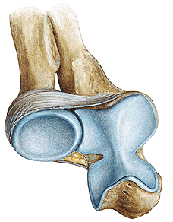
4. Art. trochoidea: Konveks eklem yüzü bir silindir şeklinde, konkav eklem yüzü ise halka şeklindedir. Ancak bu halkanın bir kısmını kemik bir kısmını ise bağlar oluşturur. Tek eksenli bir eklemdir. Vertikal eksen etrafında iç ve dış rotasyon yapar. Ör. art. radioulnaris proximalis.
art. radioulnaris
proximalis

Slide 29
5. Art. sellaris: Ekleme katılan kemik yüzeylerinin her ikisi de bir yönde konkav iken diğer yönde konvekstir. Bu yüzden eğer tipi eklem de denir. İki ekseni vardır. Transvers eksen etrafında fleksiyon ve ekstensiyon, sagittal eksen etrafında abduksiyon ve adduksiyon hareketlerini yapar. Ör. art carpometacarpea pollicis.
art carpometacarpea pollicis

Slide 30
6. Art. bicondylaris: Ekleme katılan kemik yüzeylerden konveks olanı iki kondil ihtiva eder. Konkav olanı ise iki sığ çukur şeklindedir. Transvers eksene sahip olan bu eklemler fleksiyon ve ekstensiyon hareketi yapar. Ör. art. genu (diz eklemi).
diz eklemi

Slide 31
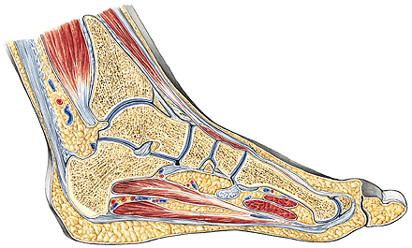
7. Art. plana: Ekleme katılan kemiklerin yüzeyi hemen hemen düzdür. Belirli bir ekseni yoktur. Sadece kayma hareketi yapar. Ör. el bileği ve ayak bileği kemikleri arasındaki eklemler.

Slide 32
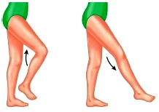
Eklem hareketleri
Fleksiyon: Ekleme katılan kemikler arasındaki açının küçülmesi.
Ekstensiyon: Ekleme katılan kemikler arasındaki açının büyümesi.
Diz ekleminin fleksiyonu ve ekstensiyonu

Slide 33
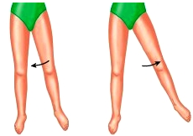
Abduksiyon: Gövdeden (orta hattan) uzaklaşma
Adduksiyon: Gövdeye (orta hatta) yaklaşma
Kalça ekleminin abduksiyonu ve adduksiyonu

Slide 34

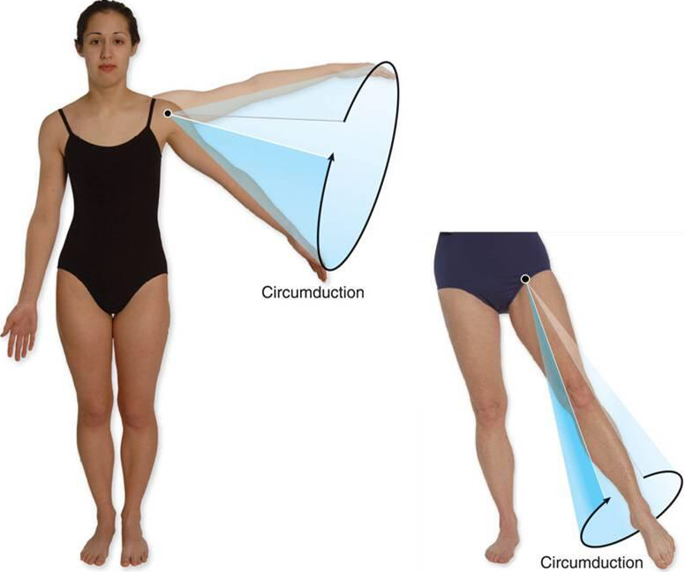
Sirkumdüksiyon: Bir nokta etrafında dönme hareketi. Sirkumdüksiyon hareketi bütün hareketleri kapsar.
Rotasyon: Vertikal eksen etrafındaki dönme hareketi. Bu hareket içe yapılırsa iç rotasyon, dışa yapılırsa dış rotasyon ismini alır.
Kolun dış ve iç rotasyonu

Slide 35
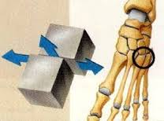
Glissment: Kayma hareketi. Plana grubu eklemlerde daha çok görülür. Kemik yüzeyler birbiri üzerinde kayar.

Slide 36
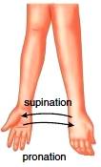
Supinasyon: Ön kolun vertikal eksen etrafında dışa dönmesi.
Pronasyon: Ön kolun vertikal eksen etrafında içe dönmesi.

Slide 37
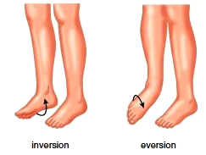
İnversiyon: Ayak tabanının içe bakması.
Eversiyon: Ayak tabanının dışa bakması.

Slide 38
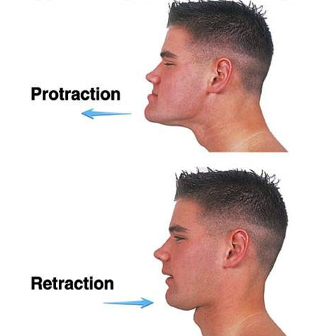
Protraksiyon: Alt çenenin öne doğru olan hareketi.
Retraksiyon: Alt çenenin arkaya doğru olan hareketi.

Slide 39
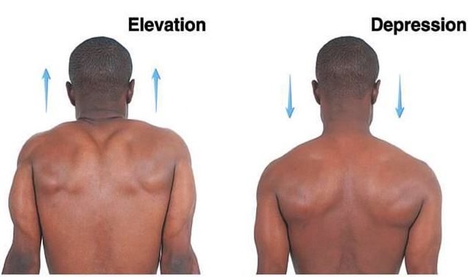
Elevasyon: Kaldırma, yükseltme hareketi.
Depresyon: Çökme, aşağı baskılama hareketi.

Slide 40
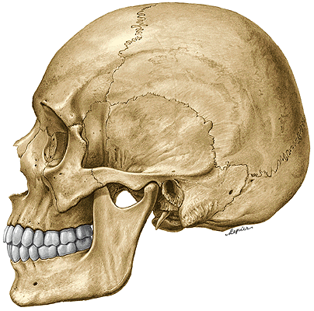
Vücudumuzdaki başlıca eklemler
Art. temporomandibularis (çene eklemi): Kafa kemikleri arasındaki tek hareketli eklemdir. Sağ ve sol eklemler birlikte hareket ettiği için bicondylar gruba dahil edilir. Temporal kemikte bulunan fossa mandibularis ile mandibula’nın caput mandibulae’sı arasında meydana gelir.
çene eklemi

Slide 41
Eklem yüzleri birbirine uygun olmadığından kemik yüzeyleri birbirine uygun hale getirmek için arada discus articularis vardır. Discus articularis eklem boşluğunu ikiye ayırır.
discus articularis

Slide 42
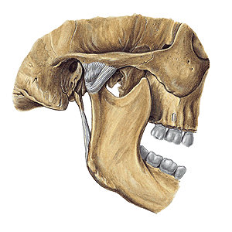
Eklem kapsülü gevşek fakat sağlamdır. Kapsül dışında bulunan ligamentler eklemi kuvvetlendirir.
Çene eklemi öne, arkaya, yukarı, aşağı ve rotasyon hareketlerinin birleşiminden oluşan çiğneme ve öğütme hareketlerini yapar.
Eklem kapsülü

Slide 43
Üst tarafın serbest eklemleri
Art. humeri (omuz eklemi): Skapuladaki cavitas glenoidalis ile humerus başı arasında oluşan art. spheroidea grubu bir eklemdir. Konkav eklem yüzü konveks eklem yüzüne göre küçük olduğundan, eklem çukurluğunu genişletmeye yarayan labrum glenoidale bulunur.
labrum glenoidale

Slide 44
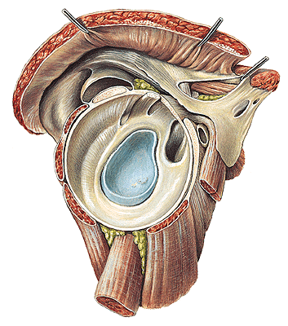
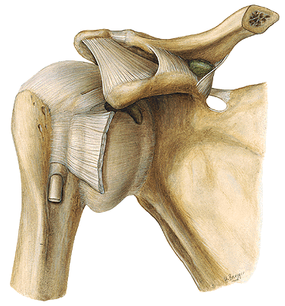
Eklem kapsülü geniş ve incedir. Eklem kapsülü bağlar tarafından ve çeşitli kaslar tarafından desteklenmiştir. Omuz eklemini dışarıdan destekleyen kaslar eklemi yukarıdan, önden ve arkadan destekleyerek kuvvetlendirirler.
eklem kapsülü

Slide 45
Eklem kapsülünün en zayıf noktası alt kısmıdır. Bu yüzden omuz eklemi çıkıkları genellikle koltuk altı çukurluğuna doğru olur.

Slide 46
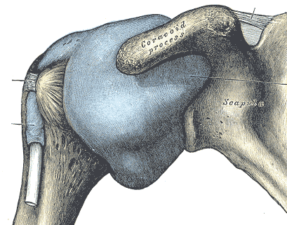
Omuz eklemi insan vücudunda içinden kas kirişi geçen tek eklemdir. Omuz eklemi etrafında birçok bursa (su minderi) bulunur. Bu bursalar kas tendonlarının kemiklere ve eklem kapsülüne sürtünmesini engellerler.
bursa
kas kirişi

Slide 47
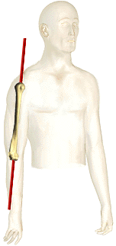
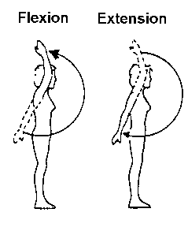
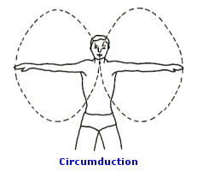
Omuz eklemi spheroid grubu bir eklem olduğundan her türlü hareketi yapabilir. Vücutta hareket kabiliyeti en fazla olan eklemdir. Eklem kapsülü gevşek ve hareketleri sınırlayan bağların olmaması sebebiyle en çok çıkığın oluştuğu eklemdir.

Slide 48
Art. cubiti (dirsek eklemi): Dirsek eklemi ortak bir kapsülle sarılı 3 eklemden meydana gelir.

Slide 49
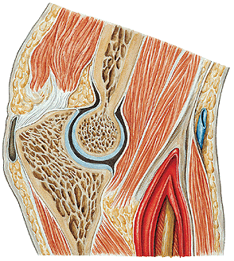
a) Art. humeroulnaris: Humerus’un alt ucundaki trochlea humeri ile ulna’nın üst ucunda bulunan incisura trochlearis arasında meydana gelen ginglymus tipi bir eklemdir.
art. humeroulnaris

Slide 50
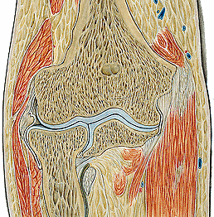
b) Art. humeroradialis: Humerus’un alt ucundaki humerus başçığı ile radius’un üst ucundaki eklem çukurluğu arasında meydana gelen art. spheroidea grubu bir eklemdir.
art. humeroradialis

Slide 51
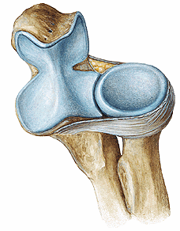
c) Art. radioulnaris proximalis: Radius’un üst ucunda bulunan radius başı, ulna’nın üst ucundaki eklem çentiği ve bu çentiği halkaya tamamlayan bağ (lig. anulare radii) arasında meydana gelen art. trochoidea grubu bir eklemdir.
art. radioulnaris proximalis
lig. anulare radii

Slide 52
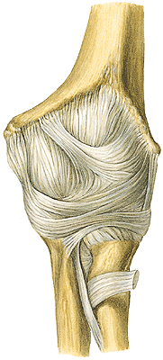
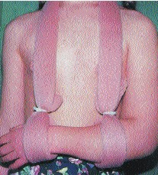
Eklem kapsülü her üç eklemi içine alır. Eklem kapsülünü destekleyen çok sayıda bağ bulunur.
eklem kapsülü

Slide 53

Membrana interossea antebrachii: Ulna ve radius’un birbirene bakan keskin kenarları arasında bulunan ve iki kemik arasındaki açıklığı kapatan bir bağdır. Bu membran radius ve ulnayı birbirine sıkıca bağlar. İki kemik arasında kuvvet naklini sağlar. Elden gelen kuvvet öncelikle radius’a geçer. Radius’tan membrana interossea antebrachii aracılığı ile ulna’ya ve ulna’dan da humerus’a aktarılır. Koldan gelen kuvvet ise önce ulna’ya aktarılır. Ulna’dan membrana interossea aracılığı ile radius’a ve radius’tan da ele geçer.
memb. interos. antebrachii

Slide 54
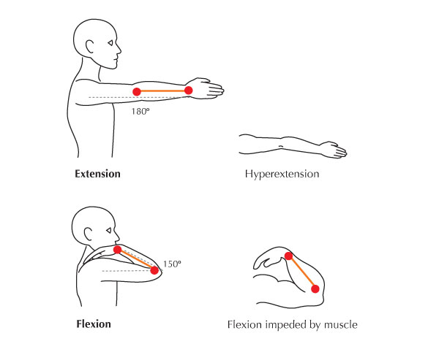
Dirsek eklemi 3 ayrı eklemden oluştuğu için bu eklemlerin hareketleri farklıdır. Ancak tek bir kapsülle sarılı olduğu için eklemler birbirinin hareketini sınırlar. Fleksiyon, ekstensiyon, supinasyon ve pronasyon hareketlerinin yapılmasına izin verir. Dirsek eklemi üst ekstremite eklemlerinin en çok kullanılanıdır.

Slide 55
Art. radioulnaris distalis: Art. trochoidea grubu bir eklemdir. Ulna’nın alt ucu ile radius’un alt ucu arasında oluşur. Art radioulnaris proximalis ve distalis birlikte hareket ederler. İki eklem birlikte supinasyon ve pronasyon hareketi yapar.
art. radioulnaris distalis

Slide 56
Art. radiocarpalis (el bileği eklemi): Radius’un alt ucunda bulunan eklem yüzü ile el bileği kemiklerinin proximal sırası arasında (os psiforme ekleme katılmaz) oluşan art. ellipsoidea grubu bir eklemdir. Ulna’nın alt ucu ile el bileği kemikleri arasında discus articularis bulunur. El bileği eklemi fleksiyon, ekstensiyon, abduksiyon ve adduksiyon hareketleri yapar. El bileği eklemindeki bağlar eklem kapsülü ile kaynaşmış durumdadır.
discus articularis
art. radiocarpalis

Slide 57
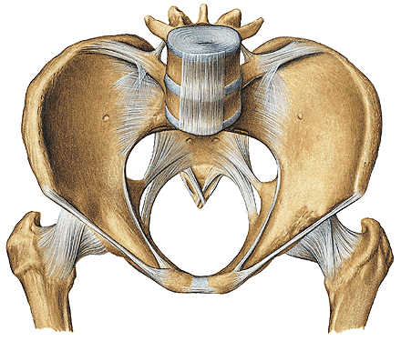
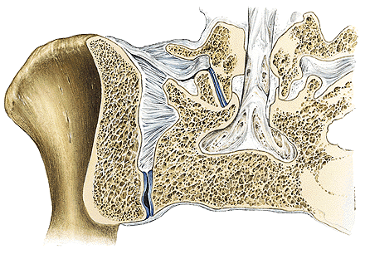
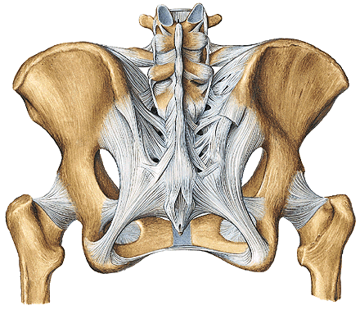
Art. sacroiliaca: Sakrum ve ilium kemikleri arasında oluşan bir eklemdir. Hareketleri çok sınırlıdır. Eklem yüzlerini döşeyen kıkırdaklar ileri yaşlarda kemiğe dönüşebilir. Buda hareketi imkânsız hale getirir. Eklemin çok güçlü bağları vardır.
art. sacroiliaca

Slide 58
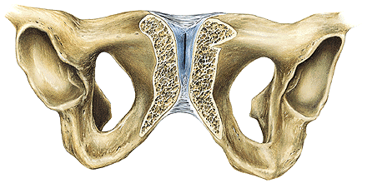
Symphysis pubica: Her iki pubis kemiğinin birbirine bakan eklem yüzleri arasında meydana gelen symphysis grubu bir eklemdir. Sınırlı hareket kabiliyeti olan bir eklemdir. İki eklem yüzü arasında discus interpubicus denilen bir disk bulunur. Hamileliğin son dönemlerinde, pelvis eklemleri ve eklem bağları hormonların etkisi ile gevşeyerek hareket kabiliyetini artırırlar. Bu durum doğum esnasında çocuğun doğum kanalından geçişini kolaylaştırır.
discus interpubicus

Slide 59
Articulationes membri inferioris liberi
Art. coxae (kalça eklemi): Femur başı ile acetabulum arasında oluşan art. spheroidea grubu bir eklemdir. Acetabulum femur başını içine alabilecek kadar büyük olmadığı için acetabulum’un kenarında labrum acetabulare denilen ve konkav eklem yüzünü artıran fibrokartilaginöz bir kıkırdak halka vardır.
labrum acetabulare
femur başı

Slide 60

Kalça eklemi art. spheroidea grubu bir eklem olduğundan üç ana ekseni ve birçok tali ekseni vardır. Her türlü hareketi yapar. Eklem kapsülü oldukça kalındır ve eklemi sıkı bir şekilde sarar. Eklemin hem iç hem de dış bağları vardır. Eklem kapsülünün bazı kısımları zayıftır. Kalça ekleminin çıkıkları en çok aşırı abduksiyonda oluşur.

Slide 61



Doğuştan kalça çıkığı: Femur başının acetabulum içerisinde olmama durumudur. Femur başı acetabulum’dan uzaklaşmıştır. Dışa ve yukarı doğru kaymıştır. Sakatlık kız çocuklarında, erkek çocuklarına oranla 6-8 kat daha fazladır. Vakaların 2/3’ü ailenin ilk çocuklarında görülür. Doğum esnasında ortaya çıkan problemlerden en önemlisi makat gelişidir. Çevresel faktörlerden ise önemlileri kundak yapılmasıdır. Afrika’da ve Çin’de kundağa sarma olayı olmadığından kalça çıkığı nadirdir. Bu hastalığın tedavisinde erken teşhis önemlidir. Doğuştan kalça çıkığı yürüme yaşına kadar teşhis ve tedavi edilmemişse, tek taraflı çıkıklarda yürüme topallayarak olur.

Slide 62

Art. genus (diz eklemi ): Vücudun en büyük eklemidir. Konveks eklem yüzünü femur’un alt ucundaki condylus medialis ve lateralis oluşturur. Konkav eklem yüzünü tibia’nın kondilleri üzerinde bulunan eklem yüzleri oluşturur. Bicondyler grubu bir eklemdir. Diz ekleminde fleksiyon, ekstensiyon hareketleri yapılır. Ancak diz eklemi fleksiyon durumunda iken bir miktar rotasyon hareketi yapar.
condylus lateralis
condylus medialis

Slide 63

Konkav ve konveks eklem yüzleri arasında uyum azdır. Diz ekleminde eklem yüzleri arasındaki uyumu meniscus medialis ve meniscus lateralis sağlar.
meniscus lateralis
meniscus medialis

Slide 64

Diz ekleminde hem eklem içi bağlar ve hem de eklem dışı bağlar vardır. Eklem kapsülü geniş ve incedir. Dıştan çeşitli bağlarla desteklenerek kuvvetlendirilmiştir. Eklem içinde çapraz bağlar bulunur. Eklem dışında ise önden arkan ve yanlardan çeşitli bağlarla desteklenmiştir.

Slide 65

Diz eklemi vücudun en büyük eklemi olmasına rağmen kuvvetli bağları sayesinde çıkıkları az olur. Ancak dıştan gelen darbelere karşı korumasız olduğu için ve de eklem boşluğunun girintili çıkıntılı olması sebebiyle eklem rahatsızlıklarına sık rastlanır. Diz eklemi çevresinde çok sayıda bursa bulunur. Bu bursalar eklem hareketleri esnasında eklem bağlarının kemiklere sürtünmesini engeller.

Slide 66
Meniscuslar: Diz eklemi içerisinde femur ve tibia’nın eklem yüzlerinin uyumunu sağlayan fibröz kıkırdaktan yapılmış iki adet oluşumdur. Meniscus medialis C harfi şeklinde, meniscus lateralis ise uçları kapanmaya yakın C harfi şeklindedir. İki meniskusun periferik kısımları eklem kapsülüne bitişiktir.
meniscus medialis
meniscus lateralis

